Slide 1
Block Cipher Mode 분석 (ECB, CBC, CFB, CTR, GCM, CCM)
김경호
https://youtu.be/_mDANPodH8M

Slide 2

암호화 모드
연산 방식에 따라 다양한 모드가 존재
ECB, CBC, CFB, CTR, GCM, CCM

Slide 3
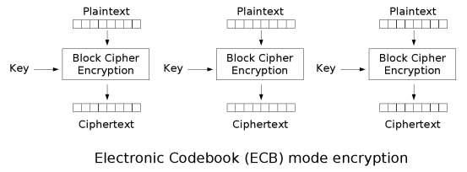
ECB(Electronic Code Block)
가장 Naïve한 암호 알고리즘
동일한 키를 사용하기 때문에 한 블록만 해독돼도 모든 데이터 유출

Slide 4
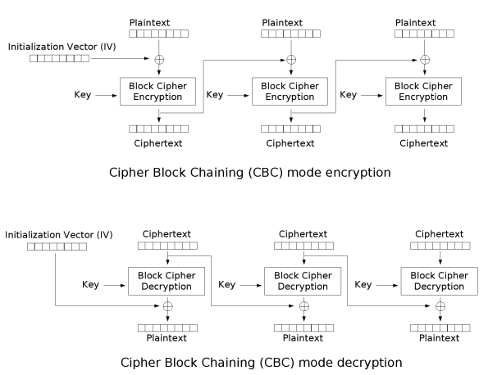
CBC(Cipher Block Chaining)
보안성이 상당히 높은 암호화 모드
이전 블록의 암호문이 현재 블록과 XOR 연산 후 암호화
이전 블록 연산 값을 사용하기 때문에 병렬처리 불가능

Slide 5
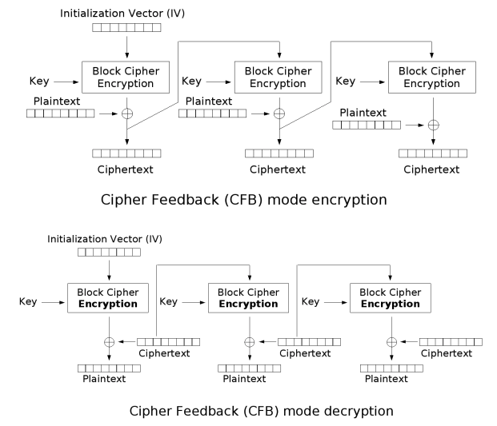
CFB(Cipher FeedBack)
평문, 암호문 길이가 같기때문에 패딩 필요 없음
CBC와 동일하게 이전 블록 값을 사용하기 때문에 병렬처리 X

Slide 6
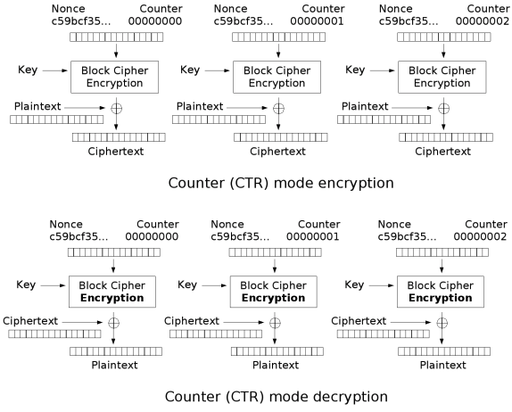
CTR(Counter)
Nonce와 Counter로 이루어진 IV 값을 이용한 암호화
블록당 1씩 증가하는 Counter 값을 이용
병렬 처리가 가능하기때문에 빠른 암호화 속도

Slide 7
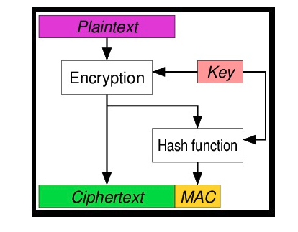
Authenticated Encryption
기존의 암호화 알고리즘에 인증을 추가시킨 암호화
암호문의 내용을 조작해서 보낸 경우를 막기 위함
기밀성 + 무결성
MAC 값이 동일한 경우만 인증

Slide 8
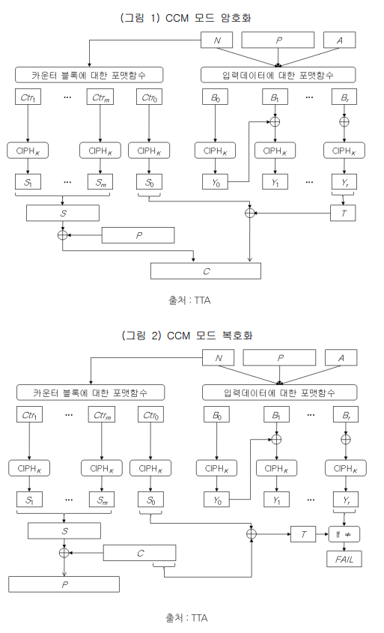

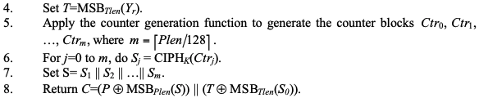
CCM(CTR + CBC-MAC)
인증값인 T가 동일한 경우 무결성 확보
Input -> Nonce, Payload, A(인증값)
Output -> Encryption + TAG
S0와 CBC-MAC 결과물 XOR

Slide 9
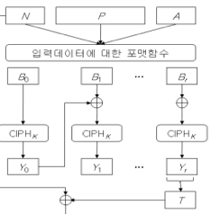
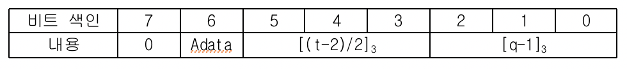
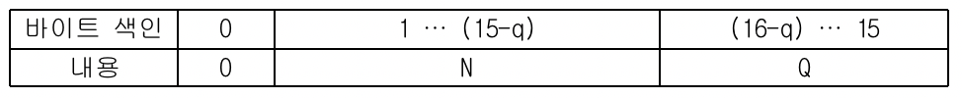
CCM(CTR + CBC-MAC)
Format Function
논스, 부가 인증 데이터, 평문 값으로 데이터 블록 생성
t = 인증값 T의 바이트 길이
Q = 평문의 바이트 길이
0 < a < 2¹⁶ – 2⁸ -> a = [a]₁₆
2¹⁶ - 2⁸ ≤ a < 2³² -> a = 0xFF ‖ 0xFE ‖ [a]₃₂
2³² ≤ a < 2⁶⁴ -> a = 0xFF ‖ 0xFF ‖ [a]₆₄

Slide 10
CCM(CTR + CBC-MAC)
① 블록 B0, B1,⋯, Br을 생성하기 위하여 (N, P, A)에 포맷 함수 적용
② Y₀=CIPH_{K}(B₀)
③ for i=1, i < r
Y_{i}=CIPH_{K}(B_{i}⊕Y_{i-1})
④ T=MSB_{Tlen}(Y_{r})
⑤ 카운터 블록 Ctr0, Ctr1,⋯, Ctrm을 생성하기 위하여 포맷 함수 적용
⑥ for j=0, j < m
S_{j}=CIPH_{K}(Ctr_{j})
⑦ S=S1||S2||⋯||Sm을 계산한다.
⑧ C=(P⊕MSB_{Plen}(S)) || (T⊕MSB_{Tlen}(S₀))

Slide 11
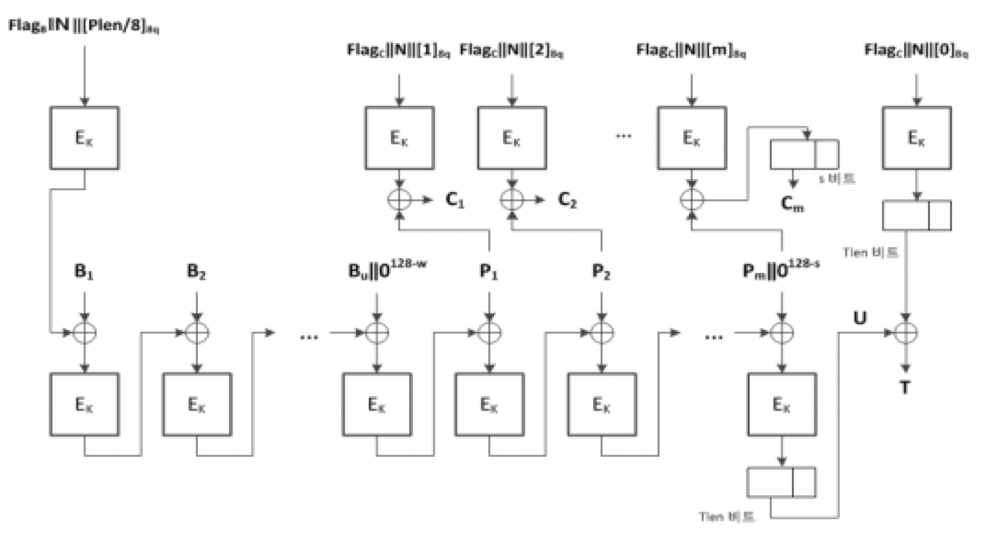
CCM(CTR + CBC-MAC)

Slide 12
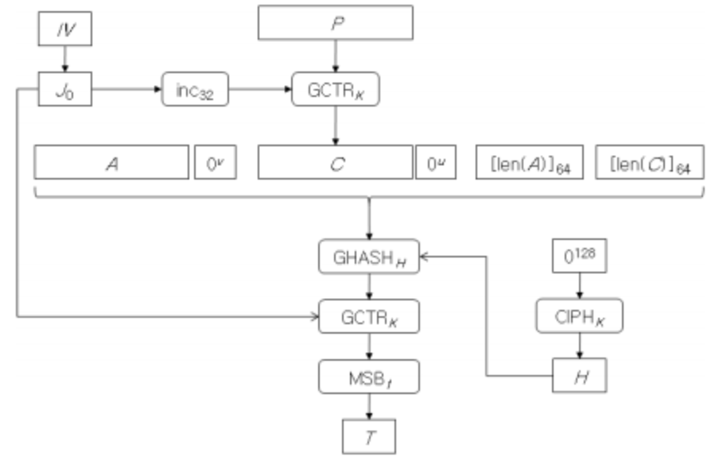

GCM(Galois/Counter)
유한체 GF($2^{128}$) 곱 연산으로 메세지 인증
가장 많이 사용하는 Mode
CTR + Galois
GHASH, GCTR

Slide 13
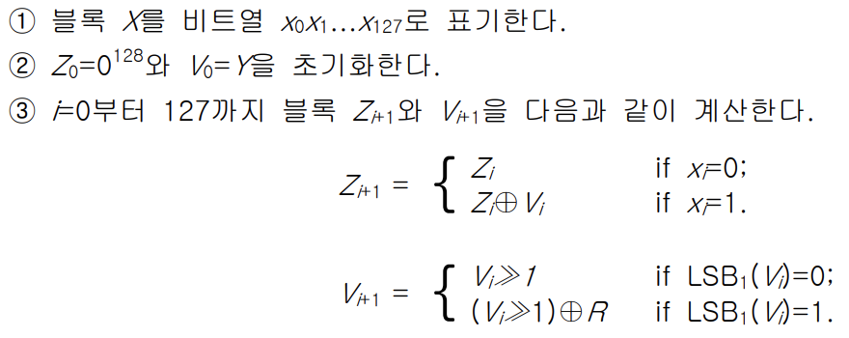

GCM(Galois/Counter)
유한체 GF($2^{128}$) 곱 연산(X • Y)

Slide 14
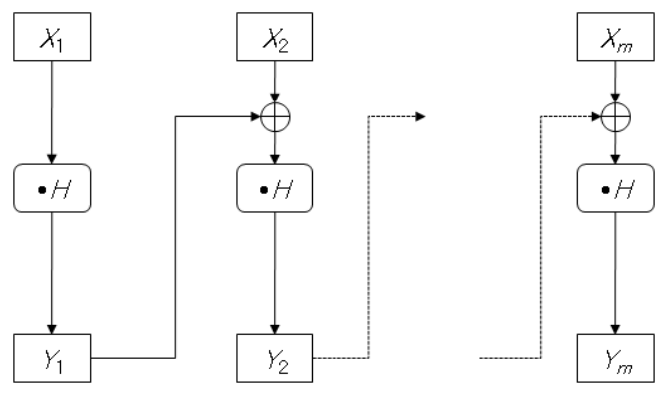

GCM(Galois/Counter)
GHASH 함수
Y₀ = $0^{128}$
Y_{i}=(Y_{i-1}⊕X_{i}) • H

Slide 15
GCM(Galois/Counter)
① H = CIPH_{K}(0¹²⁸)
② if len(IV)=96, J₀=IV||0³¹||1
if len(IV)≠96, J₀=GHASH_{H}(IV||0^{s+64}||[len(IV)]₆₄)
③ C=GCTR_{K}(inc₃₂(J₀),P)
④ S = GHASH_{H} (A || 0^{v} || C || 0^{u} || [len(A)]₆₄ || [len(C)]₆₄)
⑤ T=MSB_{Tlen}(GCTR_{K}(J₀,S))
⑥ return (C,T)

Slide 16
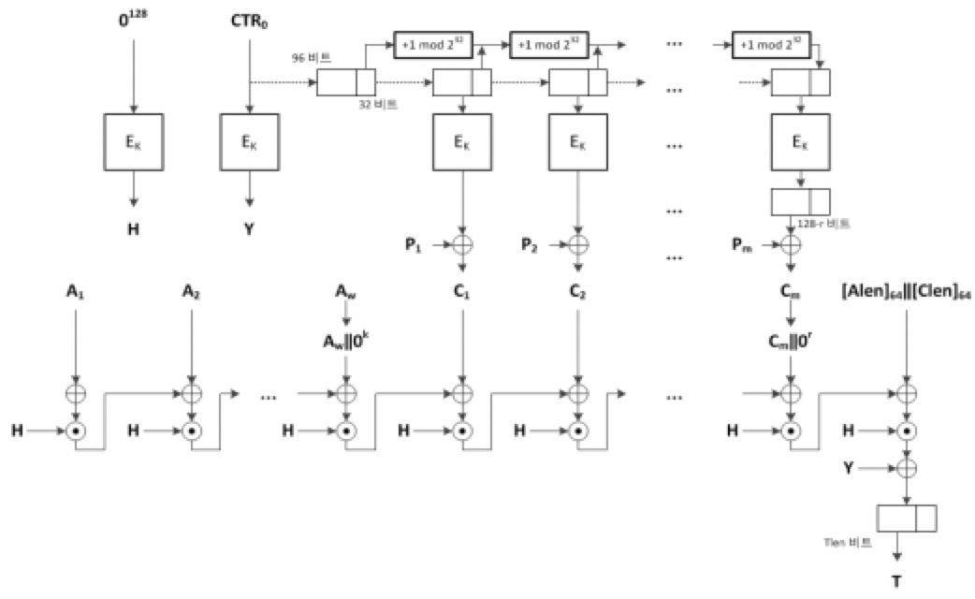
GCM(Galois/Counter)

Slide 17
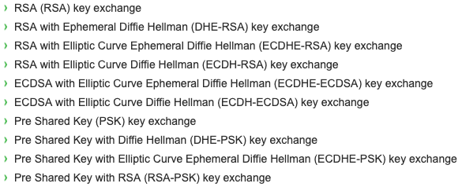
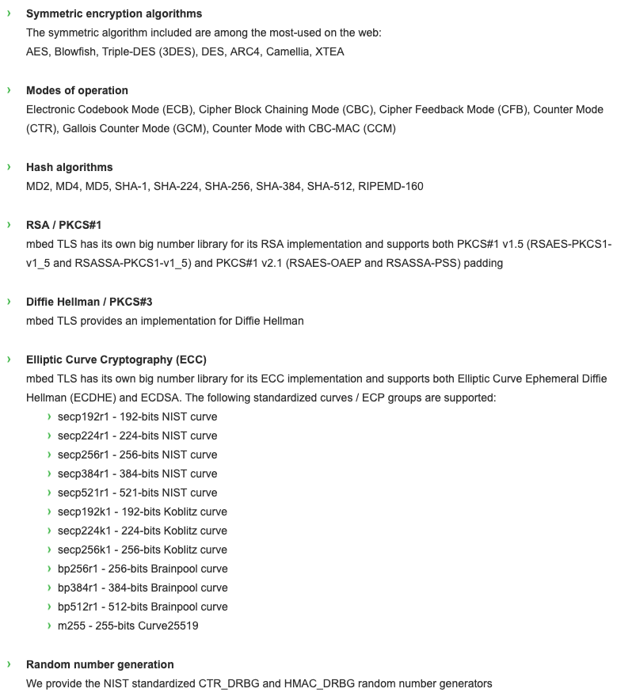
mbed TLS란?
PolarSSL에서 mbed TLS로 이름 변경
OpenSSL 보다 사용이 쉬움
SSL(Secure Sockets Layer)
안전한 네트워크 통신을 위한 암호화 및 인증 표준화 기술
AES 뿐만 아니라 다양한 암호화 라이브러리 제공

